Slide 1
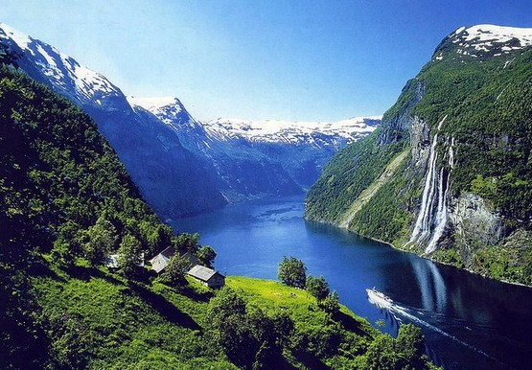
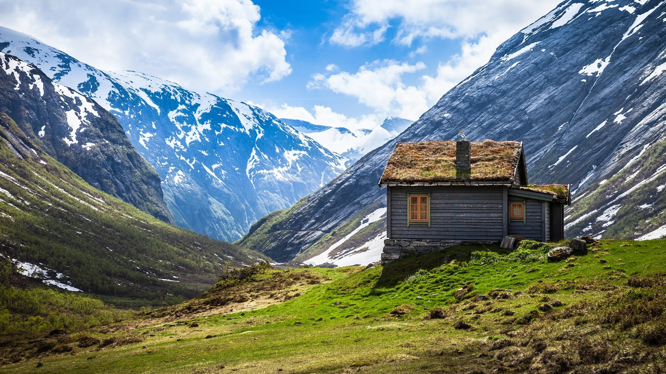
Культура стародавньої Скандинавії
ОПИС ПОБУТУ, АРХІТЕКТУРИ, ПИСЕМНОСТІ ТА ФОЛЬКЛОРУ

Slide 2
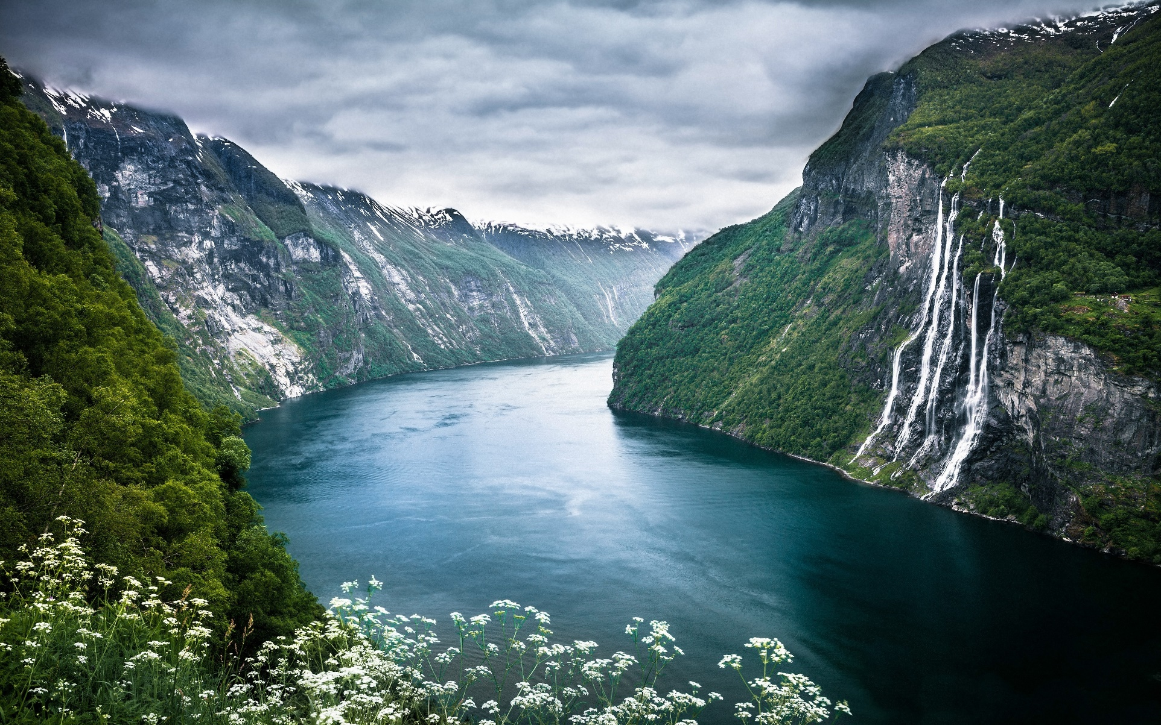
Особливості Скандинавської культури

Slide 3
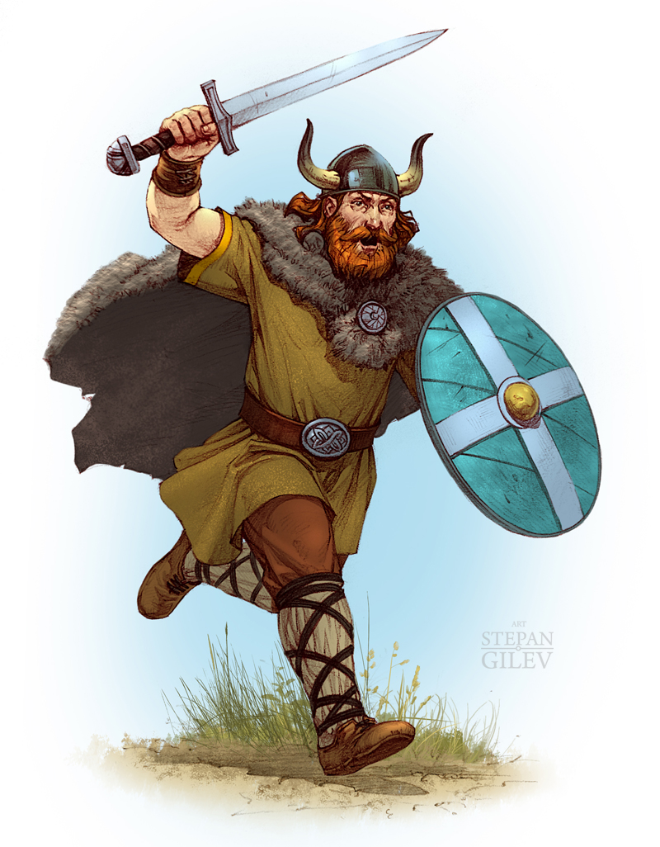
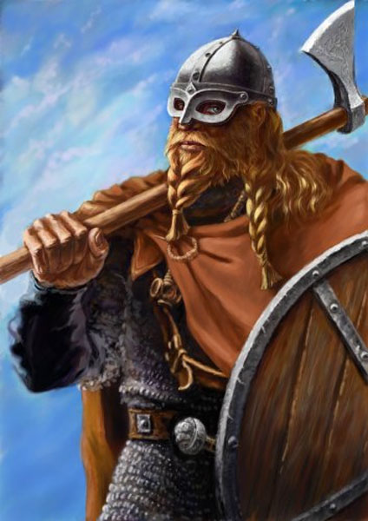

Slide 4
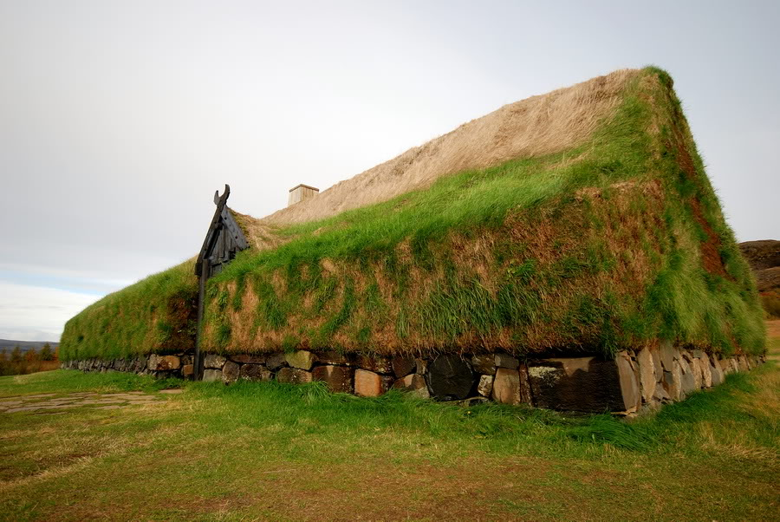
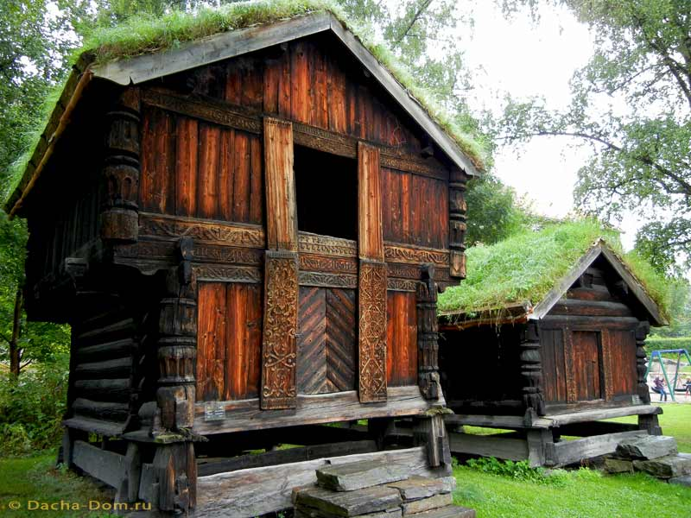
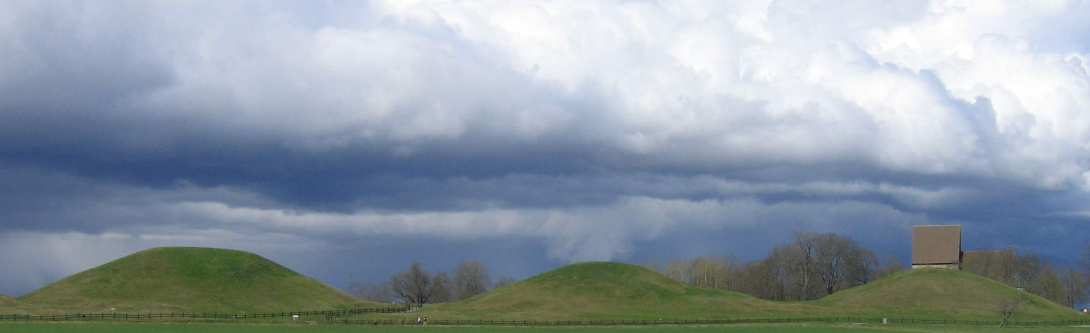

Slide 5
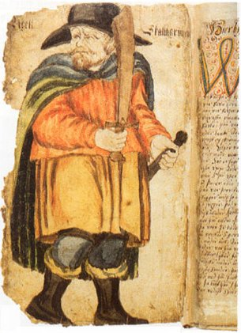
Скальди
Основні жанри поезії скальдів:
драпа — бойова пісня, що уславлює подвиги конунга, його дружини й увиразнює героїчні ідеали.
нід — лайлива, грубо дотепна, злободенна пісня про ворогів і недругів.
віса
Varð siolf suna, nama snotr una, Kjalarr of tamði, kvoðut Hamði, Goðrun bani, goðbruðr vani, heldr vel mara, hzorleik spara | Была сама своих сыновей, не полюбила Вана, Кьялар усмирял, говорят, что Хамдир, Гудрун убийцей, мудрая невеста бога, очень хорошо лошадей, не давал спуску в игре мечей

Slide 6
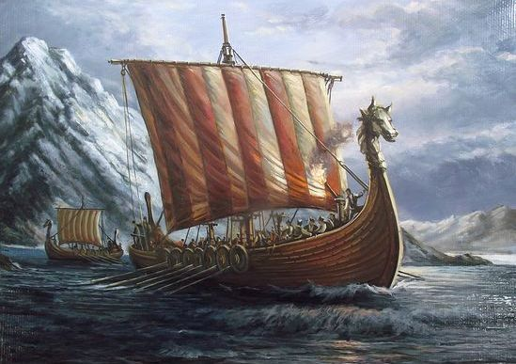
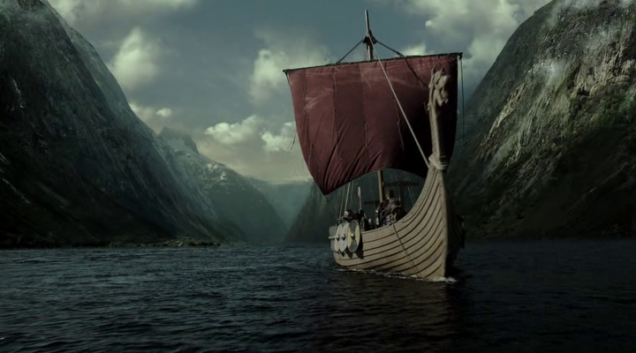
Драккари

Slide 7
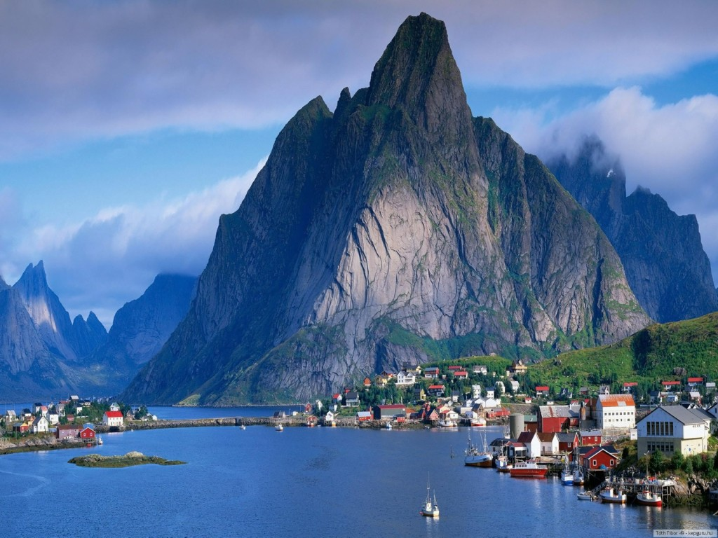
Культура Скандинавії після доби вікінгів

Slide 8
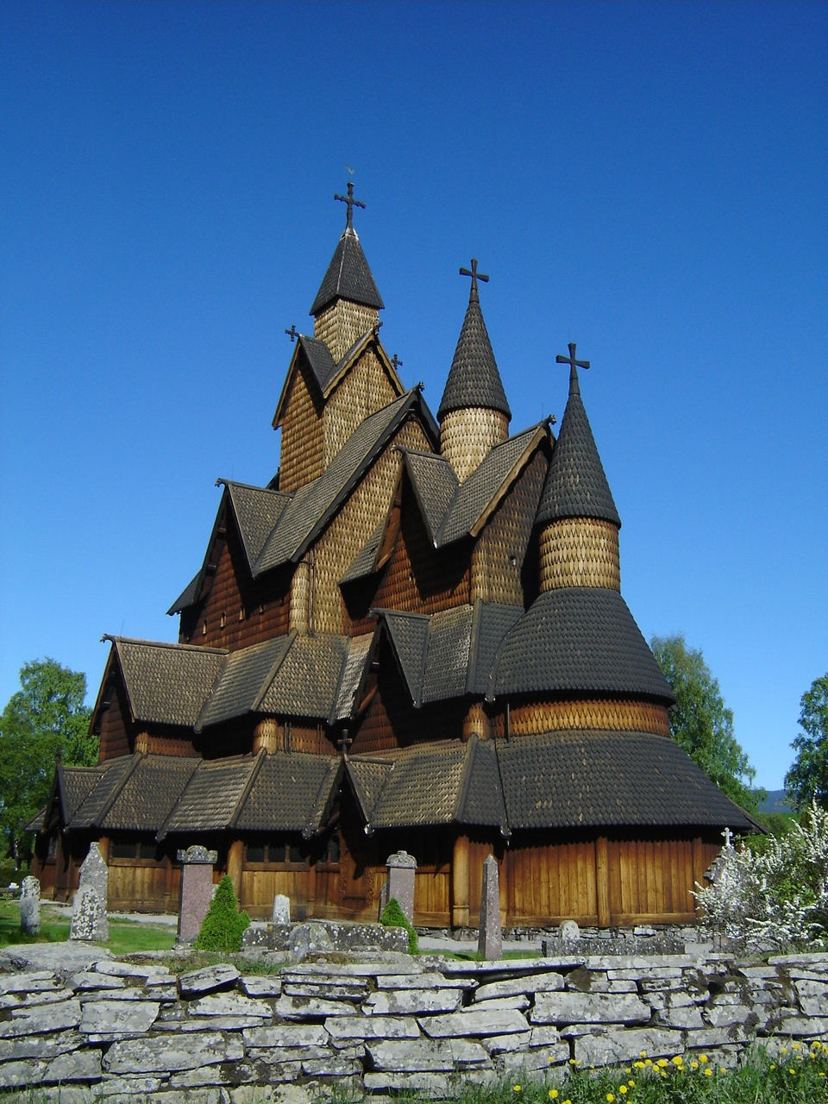
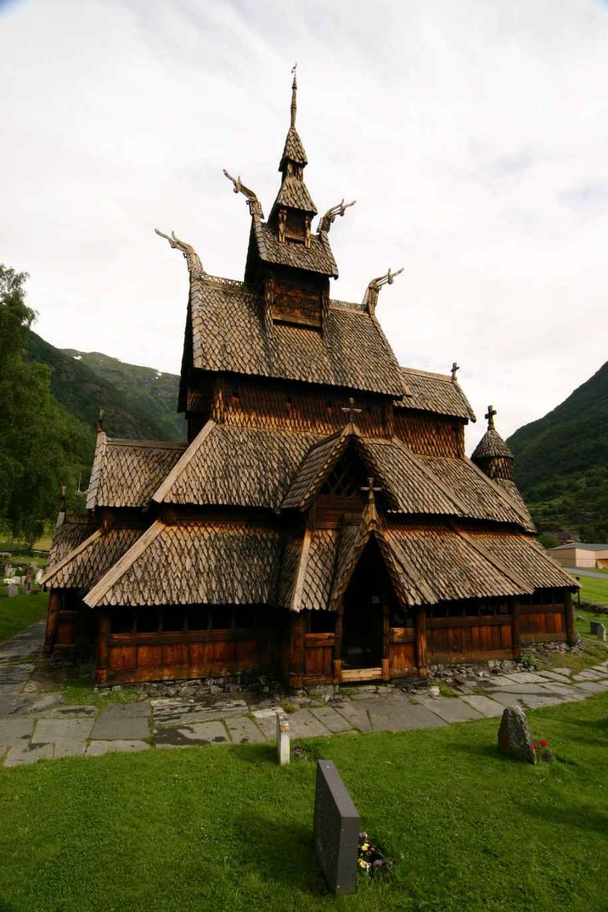
Архітектура

Slide 9
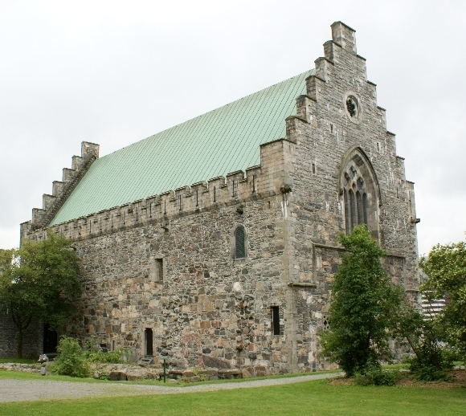
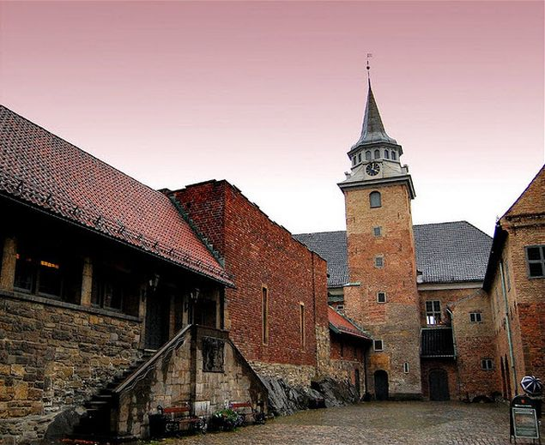
Гточні Споруди

Slide 10
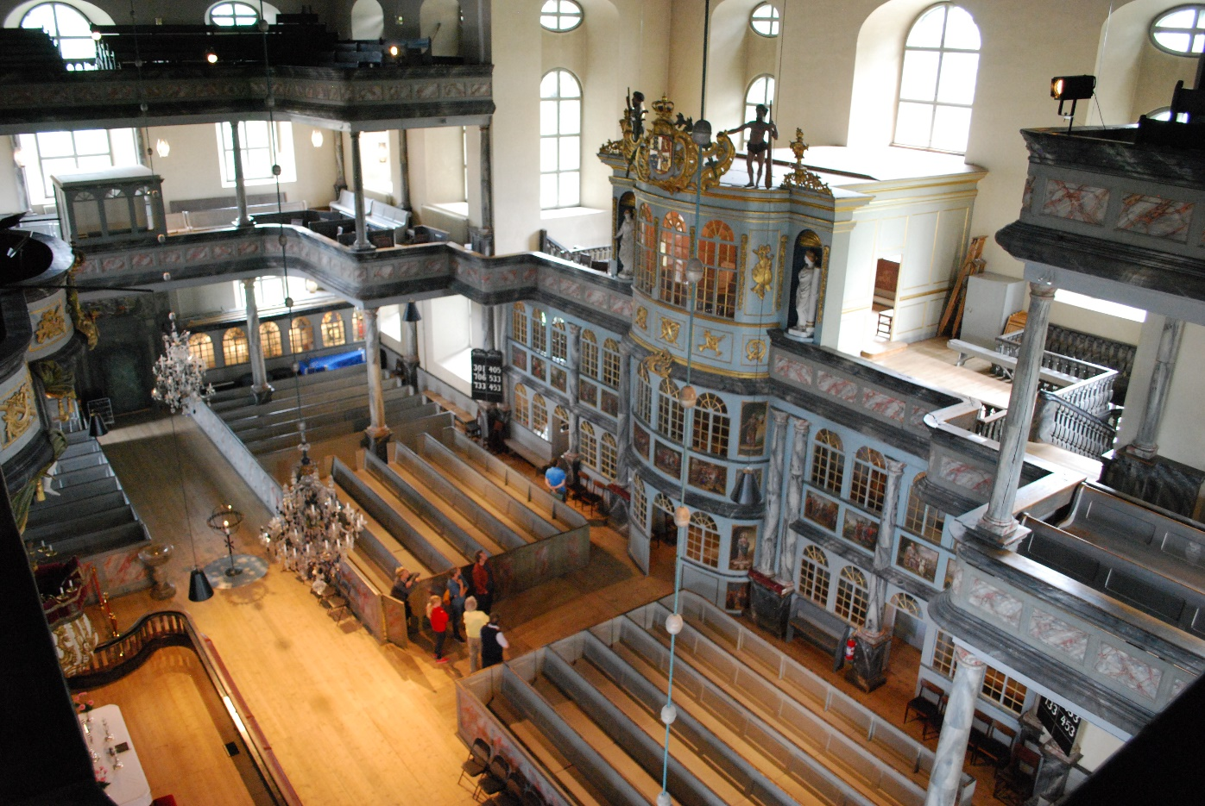
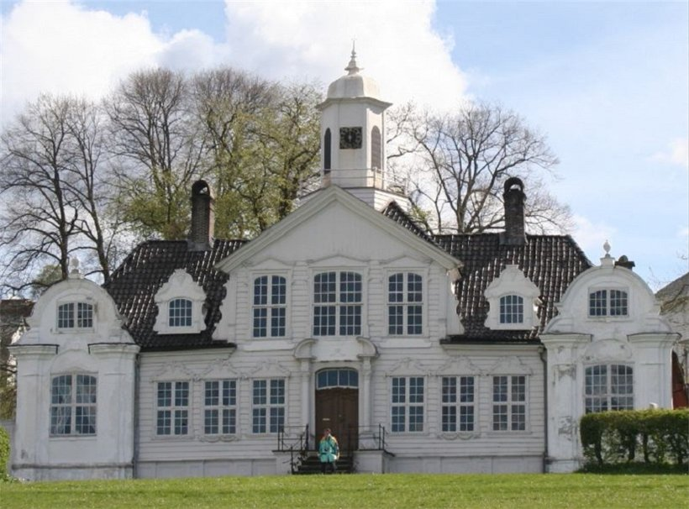
Бароко и рококо

Slide 11
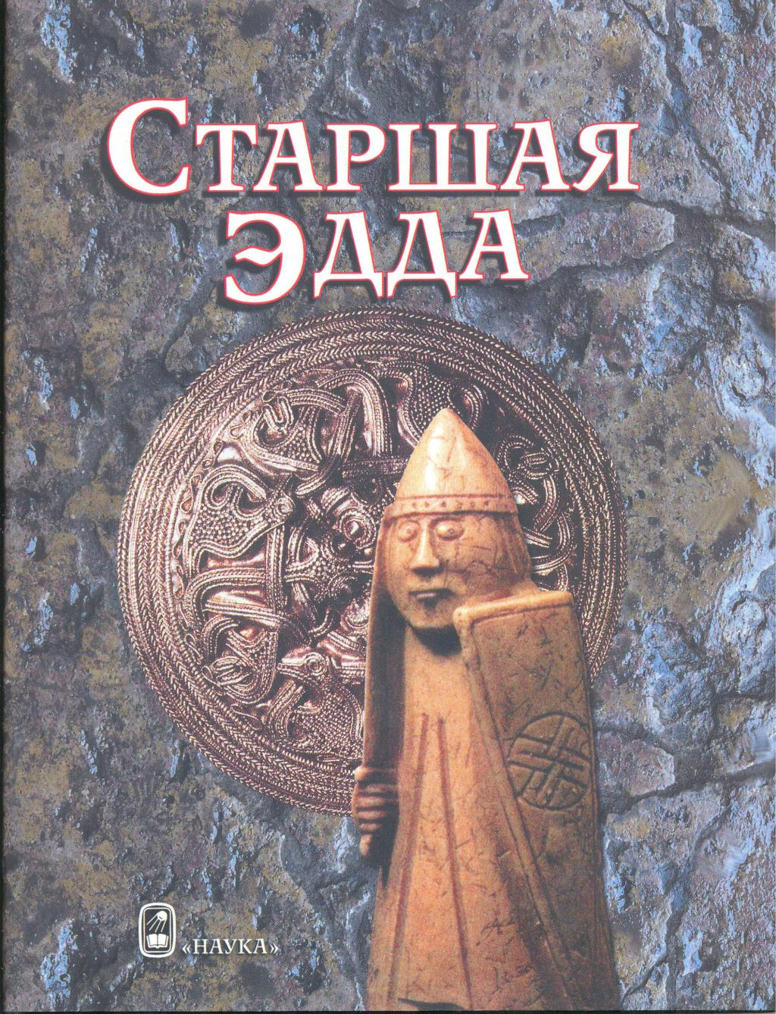

Література

Slide 12
Дякую за увагу!
Рыбчынський Костянтин

